Slide 1

Hello,
KDT 웹 개발자 양성 프로젝트
5기!
with

Slide 2
useEffect
실전 활용!

Slide 3
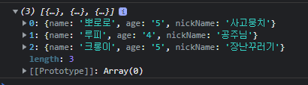
import React, { useEffect, useState } from "react";
export default function UseEffectFetch() {
const [dataArr, setDataArr] = useState([]);
async function fetchData() {
const resFetch = await fetch("http://localhost:4000/", {
method: "GET",
headers: {
"Content-type": "application/json",
},
});
const data = await resFetch.json();
setDataArr(data);
console.log(dataArr);
}
useEffect(() => {
fetchData();
}, []);

Slide 4
import ProfileComponent from "./ProfileComponent"; // 기존 코드
return (
<>
{dataArr.map((el) => {
return (
<ProfileComponent
key={el.name}
name={el.name}
age={el.age}
nickName={el.nickName}
/>
);
})}
</>
);

Slide 5

useMemo

Slide 6
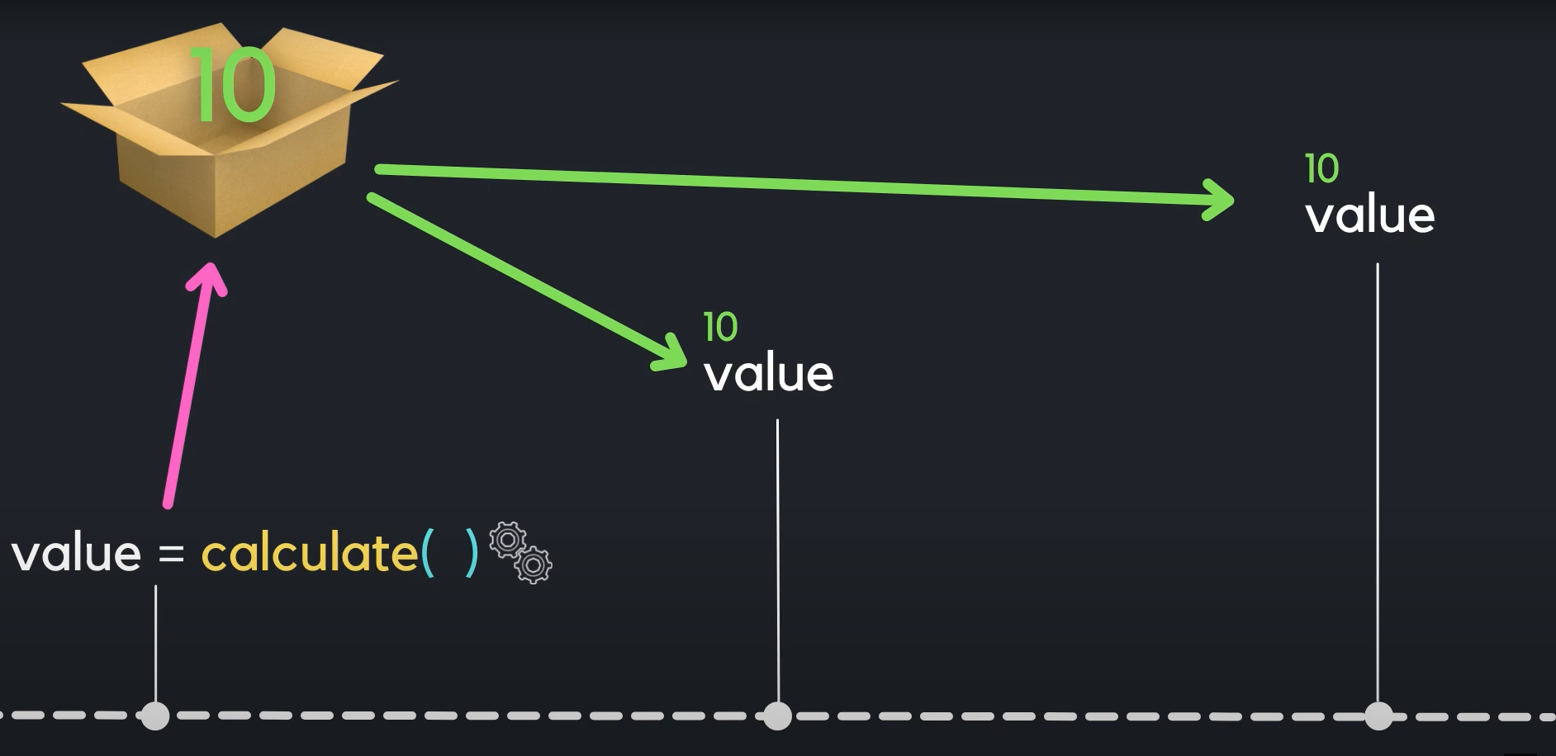

Slide 7
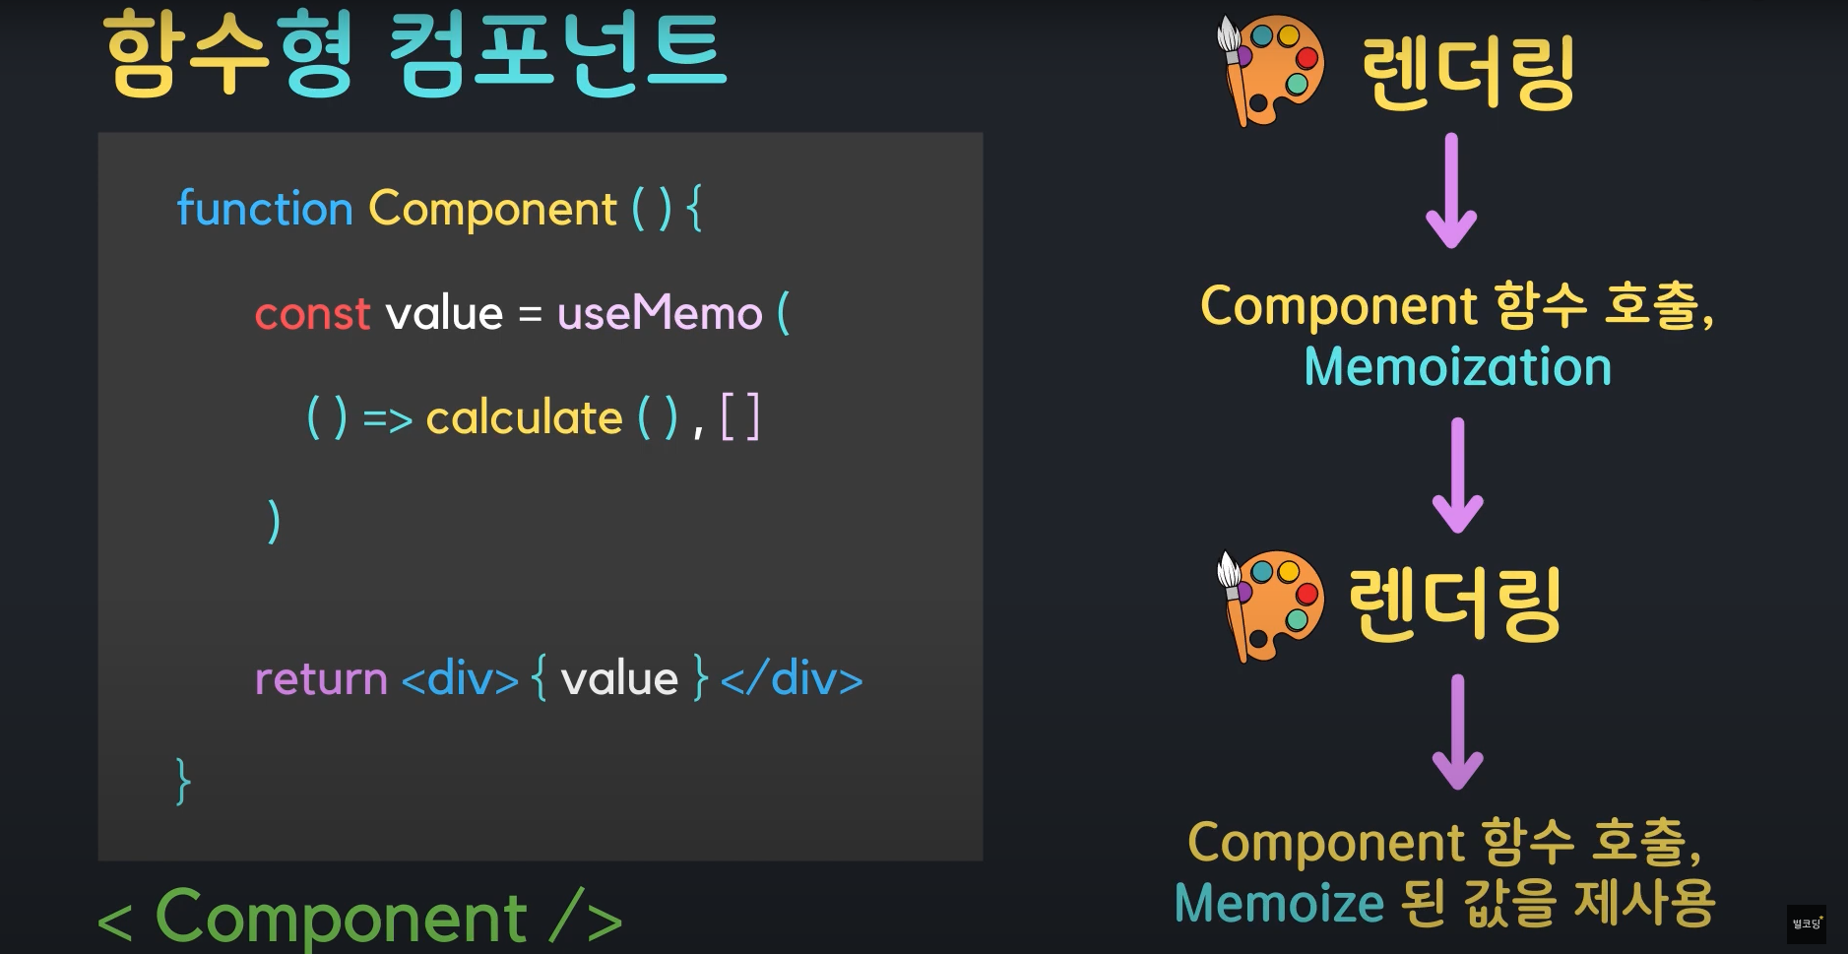

Slide 8


Slide 9
useMemo
실전 활용!

Slide 10
export default function UsingUseMemo() {
const [number, setNumber] = useState(0);
const [isKorea, setIsKorea] = useState(true);
const location = {
where: isKorea ? "한국" : "외국",
};
useEffect(() => {
console.log("✨ useEffect 호출!");
}, [location]);
return (
<>
<h1>숫자 증감</h1>
<input
type="number"
value={number}
onChange={(e) => setNumber(parseInt(e.target.value))}
/>
<br />
<h1>Where are you?</h1>
<h2>위치: {location.where}</h2>
<button onClick={() => setIsKorea(!isKorea)}>나라 변경</button>
</>
);
}
src/components/UsingUseMemo.jsx

Slide 11
import { useEffect, useMemo, useState } from "react";
export default function UsingUseMemo() {
const [number, setNumber] = useState(0);
const [isKorea, setIsKorea] = useState(true);
const location = useMemo(() => {
return {
where: isKorea ? "한국" : "외국",
}
}, [isKorea]);
useEffect(() => {
console.log("✨ useEffect 호출!");
}, [location])
return (
<>
<h1>숫자 증감</h1>
<input type="number" value={number} onChange={(e) => setNumber(parseInt(e.target.value))} />
<br />
<h1>Where are you?</h1>
<h2>위치: {location.where}</h2>
<button onClick={() => setIsKorea(!isKorea)}>나라 변경</button>
</>
)
}
src/components/UsingUseMemo.jsx

Slide 12
Styled
Components

Slide 13
Styled Components 설치 및 불러오기
먼저 설치 부터 하시죠!
Npm install styled-components
그리고 TestStyled.jsx 파일 만들기
Styled 컴포넌트 모듈 불러오기
import styled from "styled-components";

Slide 14
Styled Components 사용하기
Styled Components 는 독특하게 사용이 됩니다!
먼저 자기만의 이름으로 태그를 구성 합니다!
export default function TestStyled() {
return (
<MyDiv>
<MyHeading>h1 태그 입니다!</MyHeading>
<MySpan>span 태그 입니다!</MySpan>
</MyDiv>
)
}
src/components/TestStyled.jsx

Slide 15
Styled Components 사용하기
각각의 태그를 변수에 할당하고 해당 태그의 실제적인 태그명을 styled 를 이용하여 지정합니다!
const MyDiv = styled.div`
background-color: orange;
`;
const MyHeading = styled.h1`
color: blue;
`
const MySpan = styled.span`
background-color: pink;
font-weight: 700;
`
src/components/TestStyled.jsx

Slide 16


Slide 17


Slide 18


Slide 19
Global Style
적용하기

Slide 20
Global Style 적용하기
Styled Component 로 이제 컴포넌트 단위에 스타일을 적용하는 것은 배웠습니다!
그렇다면, 리액트 App 전체(어플리케이션 레벨)에 특정 폰트를 적용 한다거나 공통 스타일을 적용하고 싶을 땐 어찌하면 될까요?
그럴 땐, Global Style 을 을 사용하시면 됩니다!

Slide 21
Global Style 적용하기
Styled Components 에서는 createGlobalStyle 이라는 함수를 제공합니다.
해당 함수로 전역 스타일 컴포넌트를 만들어 최상위 컴포넌트로 추가해주면 모든 컴포넌트에 공통 스타일이 적용 됩니다!

Slide 22
구글 폰트 가져오기
구글 폰트를 한번 전체 App 에 적용해 봅시다!
index.html 파일에 폰트 링크 첨부하기!
<link rel="preconnect" href="https://fonts.googleapis.com" />
<link rel="preconnect" href="https://fonts.gstatic.com" crossorigin />
<link
href="https://fonts.googleapis.com/css2?family=Amatic+SC:wght@700&display=swap"
rel="stylesheet"
/>
<title>React App</title>

Slide 23
GlobalStyle.jsx 컴포넌트 생성
GlobalStyle.jsx 컴포넌트 생성하기!
import React from 'react';
import { createGlobalStyle } from 'styled-components';
const GlobalStyle = createGlobalStyle`
body {
font-family: 'Amatic SC', cursive;
}
`;
export default GlobalStyle;

Slide 24

Index.js 에 글로벌컴포넌트 적용하기
import GlobalStyle from './components/GlobalStyle';
const root = ReactDOM.createRoot(document.getElementById('root'));
root.render(
<>
<GlobalStyle />
<App />
</>,
);

Slide 25
Sass 사용하기!

Slide 26
SASS / SCSS 로 꾸미기!
리액트는 기본적으로 컴포넌트에 컴포넌트가 들어가는 구조로 되어 있습니다! 그렇다 보니 중첩 문법을 지원하는 Sass 와의 궁합도 좋습니다!
그럼 Sass 를 사용해서 컴포넌트를 꾸며 보시죠!
먼저 Sass 설치 → npm install node-sass

Slide 27
SASS / SCSS 로 꾸미기!
Src/style 폴더에 TestScss.scss 파일 생성
div.component-root {
background-color: skyblue;
& > h1 {
color: dodgerblue;
}
& > span {
background-color: pink;
font-weight: 700;
}
}
src/style/TestScss.scss

Slide 28

import '../style/TestScss.scss';
export default function TestScss() {
return (
<div className="component-root">
<h1>CSS 테스트 컴포넌트 입니다</h1>
<span>해당 컴포넌트를 기본 CSS로 꾸며 보아요!</span>
</div>
)
}
src/components/TestCss.js

Slide 29
Public
폴더 사용

Slide 30



Slide 31
페북의 가호
Npx create-react-app 을 통해 만들어진 리액트 앱의 경우는 public 폴더가 자동으로 static 처리가 됩니다!
따라서, 어느 위치에서건 / 를 써서 접근하면 public 폴더가 호출 됩니다!
그럼 강아지 사진의 주소 값을 /images/dog.jpg 로 변경해 봅시다!

Slide 32

export default function Image() {
return (
<>
<img src="/images/dog.jpg" alt="강아지" />
</>
)
}
src/components/Image.js

Slide 33
하지만 src 폴더 이내라면!?
아무래도 src 폴더 내부에서는 서로가 서로를 참조하는 일이 비일비재 할 것이다보니 아까 경고문에서도 src 외부로 나가는 것을 지원하지 않는다고 한 것 같네요!
그럼, 강아지 사진을 src/images 폴더로 옮기고 테스트 해봅시다!

Slide 34
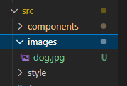
import dogImg from "../images/dog.jpg"
export default function Image() {
return (
<>
<img src={dogImg} alt="강아지" />
</>
)
}
src/components/Image.js

Slide 35

src 폴더 내부 참조는 문제 없습니다!

Slide 36
Props.children

Slide 37
Props.children
Props 로 값을 보내는 것은 이미 배우셨습니다!
다만, 이미 정해진 props에 전달하는 값이 아닌 상황에 따라 html 요소 또는 컴포넌트 자체를 보내고 싶을 땐 어떻게 하면 될까요?
이럴 때에는 컴포넌트의 자식 요소를 한꺼번에 전달해 주는 props.children 을 사용할 수 있습니다.

Slide 38
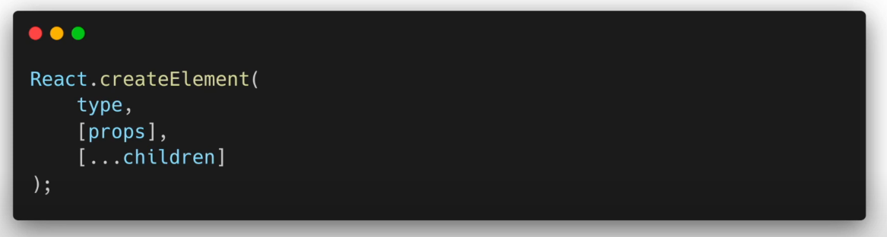

Slide 39
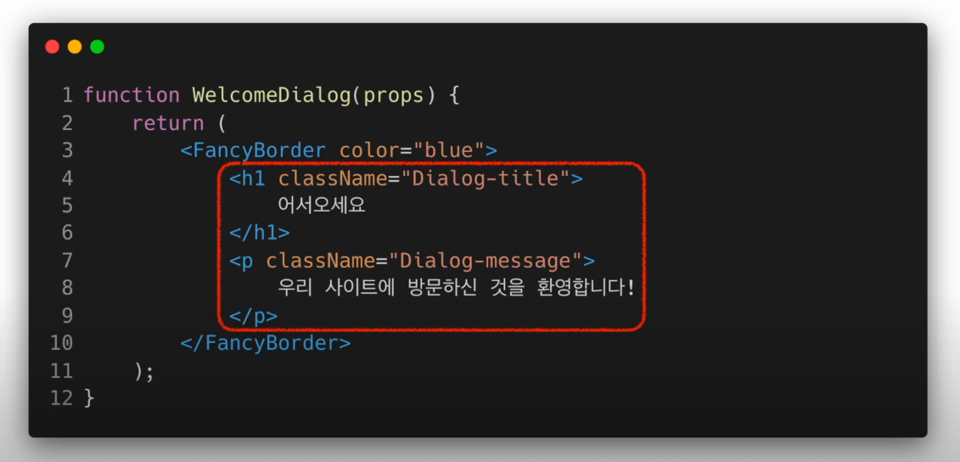
Props
Props.children

Slide 40
코드로 확인해 봅시다!
전달 받은 요소를 전달 받은 color 의 border 로 감싸는 <FancyBorder> 라는 컴포넌트를 작성하여 봅시다!
그리고 App.js 에서 해당 컴포넌트가 감쌀 요소를 props.children 으로 한꺼번에 전달해 봅시다!

Slide 41
export default function FancyBorder(props) {
return (
<div style={{ border: `3px solid ${props.color}` }}>
{props.children}
</div>
);
}
src/components/FancyBorder.js
import FancyBorder from "./components/FancyBorder";
function App() {
return (
<div className="App">
<FancyBorder color="blue">
<h1>Hello, props.children</h1>
<p>이건 매우 유용한 기술입니다요!</p>
</FancyBorder>
</div>
);
}
src/App.js

Slide 42
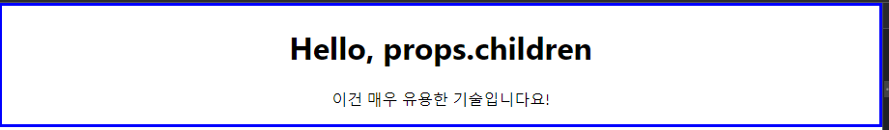

Slide 43
export default function FancyBorder(props) {
return (
<div style={{ border: `3px solid ${props.color}` }}>
{props.children}
</div>
);
}
src/components/FancyBorder.js
import FancyBorder from "./components/FancyBorder";
function App() {
return (
<div className="App">
<FancyBorder color="blue">
<h1>Helle, props.children</h1>
<p>It's so convinient tools for us</p>
</FancyBorder>
</div>
);
}
src/App.js

Slide 44
React
Router

Slide 45
React 에서 Router 활용하기
지금까지 Router 는 입력받은 주소에 따라 페이지를 변경해주는 역할로 많이 사용이 되었습니다.
하지만, React 에서는 컴포넌트별(DOM) 라우팅이 가능합니다!
조건부 렌더링으로 처리가 가능하지만 서비스의 경우 주소에 따른 구분을 해줘야만 서비스별 구분이 가능하므로 라우팅 기능을 활용이 필요 합니다!
그리고 해당 모듈을 쓰면 페이지 깜박임 없이 부드러운 브라우징 가능하며 SPA(Single Page Application)의 구현이 가능해 집니다!

Slide 46
기존 라우터
/
/board
Localhost:8080/
index.ejs
Localhost:8080/board.ejs

Slide 47
기존 라우터
리액트 라우터
/
/board
/
/board
Localhost:8080/
→ index.ejs
Localhost:8080/board
→ board.ejs
Localhost:8080/ (App.js)
Localhost:8080/ board
(App.js)
Home.js
컴포넌트
Board.js
컴포넌트

Slide 48
새로운 앱 성성!
컴포넌트도 많아지고 App.js 코드도 겹치고 있으니 새로운 앱을 생성해서 작업 합시다!
React 프로젝트를 만들 폴더로 이동
Npx create-react-app react-router

Slide 49
React Router 모듈 설치 및 적용
Npm install react-router-dom
그리고 index.js 컴포넌트로 가서 App 컴포넌트를 <BrowerRouter> 라는 react-router-dom 이라는 컴포넌트로 감싸 주세요!
<BrowerRouter> 로 감싸 주어야만 <App> 컴포넌트에서 발생하는 주소 값의 변경을 감지 할 수 있습니다
그외의 라우터로는 <HashRouter> 가 유명하며 주소의 해시 주소localhost:3000/#hash 를 감지할 수 있는 라우터 입니다!

Slide 50
import { BrowserRouter } from 'react-router-dom';
const root = ReactDOM.createRoot(document.getElementById('root'));
root.render(
<BrowserRouter>
<App />
</BrowserRouter>,
);
reportWebVitals();
Src/index.js

Slide 51
React Router 용 컴포넌트 만들기
라우팅 구현을 위해 h1 태그로만 구성 된 간단한 컴포넌트 2개(Board, Profile)를 만들어 봅시다!

Slide 52
export default function Profile() {
return (
<>
<h1>프로필 페이지 입니다</h1>
</>
)
}
Src/component/Profile.js
export default function Board() {
return (
<>
<h1>게시판 페이지 입니다</h1>
</>
)
}
Src/component/Board.js

Slide 53
App.js 에 Nav 메뉴 구성
간단하게 페이지 이동이 가능한 Nav 메뉴도 구현해 봅시다!

Slide 54
function App() {
return (
<div className="App">
<nav>
<ul>
<li>
<a href="/profile">프로필 페이지 이동</a>
</li>
<li>
<a href="/board">게시판 페이지 이동</a>
</li>
</ul>
</nav>
</div>
<Profile />
<Board />
);
}
export default App;
Src/App.js

Slide 55

지금은 라우팅 구현이 안되어 모든 컴포넌트가 하나의 페이지에서 보이고 있습니다! → 이를 해결하기 위해 라우팅을 구현!

Slide 56
React Router 구현
React-router-dom 의 Route 모듈을 App.js 에 추가하여 컴포넌트 라우팅을 구현해 봅시다!
import { Route } from "react-router-dom";

Slide 57
React Router 구현
React Router 는 Routes 컴포넌트 내부에 Route 컴포넌트를 넣어주고 각각의 주소 값은 path 속성에, 호출할 컴포넌트는 element 속성으로 불러 주면 됩니다!
여기서 Route 는 반드시 Routes 내부에 있어야 합니다!
<Routes>
<Route path="/profile" element={<Profile />} />
<Route path="/board" element={<Board />} />
</Routes>
Src/App.js

Slide 58
React Router 구현
<a> 태그는 브라우저 레벨에서 페이지를 자동으로 새로고침 하기 때문에 React 에서는 이를 막고자 <Link to=“”> 라는 컴포넌트를 사용합니다!
Link 컴포넌트는 html 상에서는 <a> 태그로 변경이 되지만 브라우저 새로고침 없이 주소만 변경해 주는 역할을 합니다!
<a> 태그를 <Link> 컴포넌트로 변경!

Slide 59
<nav>
<ul>
<li>
<Link to="/">홈 페이지 이동</Link>
</li>
<li>
<Link to="/profile">프로필 페이지 이동</Link>
</li>
<li>
<Link to="/board">게시판 페이지 이동</Link>
</li>
</ul>
</nav>
Src/App.js

Slide 60
import { Link, Outlet, Route, Routes } from "react-router-dom";
import Profile from "./components/Profile";
import Board from "./components/Board";
function App() {
return (
<div className="App">
<nav>
<ul>
<li>
<Link to="/">홈 페이지 이동</Link>
</li>
<li>
<Link to="/profile">프로필 페이지 이동</Link>
</li>
<li>
<Link to="/board">게시판 페이지 이동</Link>
</li>
</ul>
</nav>
<Routes>
<Route path="/profile" element={<Profile />} />
<Route path="/board" element={<Board />} />
</Routes>
</div>
);
}
export default App;
전체 코드
Src/App.js

Slide 61


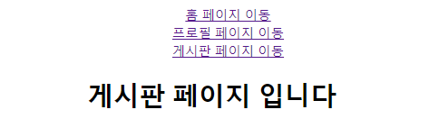
Localhost:3000/
Localhost:3000/profile
Localhost:3000/board

Slide 62
React Router
심화 활용

Slide 63
React Router 심화 활용
이번에는 <Header> 컴포넌트를 만들고 해당 <Header> 를 통한 라우팅 처리를 구현해 봅시다!
그 외에도 주소 예외 처리 및 주소의 parameter 사용에 대해서도 배워 봅시다!

Slide 64
Header 컴포넌트 작성
부드러운 브라우징을 위해 <Link> 컴포넌트 사용
Header 에 맞게 display: “flex” 처리

Slide 65
import { Link } from "react-router-dom";
export default function Header() {
return (
<>
<nav>
<ul style={{ display: "flex", justifyContent: "space-around" }}>
<li>
<Link to="/">홈 페이지 이동</Link>
</li>
<li>
<Link to="/profile">프로필 페이지 이동</Link>
</li>
<li>
<Link to="/board">게시판 페이지 이동</Link>
</li>
</ul>
</nav>
</>
);
}
Src/component/Header.js

Slide 66
App.js 에서의 라우팅 처리
그럼 <Header> 컴포넌트에서 작성한 주소에 맞게 라우팅 처리를 하고 각각의 컴포넌트를 제작해 봅시다!
메인 페이지는 <Header> 컴포넌트만 불러오면 되므로 “/” 주소에는 <Header> 컴포넌트만 부여
각각의 주소는 각각 주소에 맞는 컴포넌트 부여

Slide 67
import { Route, Routes } from "react-router-dom";
import Profile from "./components/Profile";
import Board from "./components/Board";
import Header from "./components/Header";
import NotFound from "./components/NotFound";
function App() {
return (
<div className="App">
<Routes>
<Route path="/" element={<Header />} />
<Route path="profile" element={<Profile />} />
<Route path="board" element={<Board />} />
</Routes>
</div>
);
}
export default App;
Src/App.js

Slide 68
Profile, Board 컴포넌트 업데이트!
이제는 App.js 에서 컴포넌트를 부르는 방식이 아니라 해당 컴포넌트 자체가 그려지는 구조를 가지므로 각각 컴포넌트에도 <Header> 컴포넌트 추가 필요!

Slide 69
import Header from './Header'
export default function Profile() {
return (
<>
<Header />
<h1>프로필 페이지 입니다</h1>
</>
)
}
Src/component/Profile.js
import Header from './Header'
export default function Board() {
return (
<>
<Header />
<h1>게시판 페이지 입니다</h1>
</>
)
}
Src/component/Board.js

Slide 70
주소 예외 처리

Slide 71
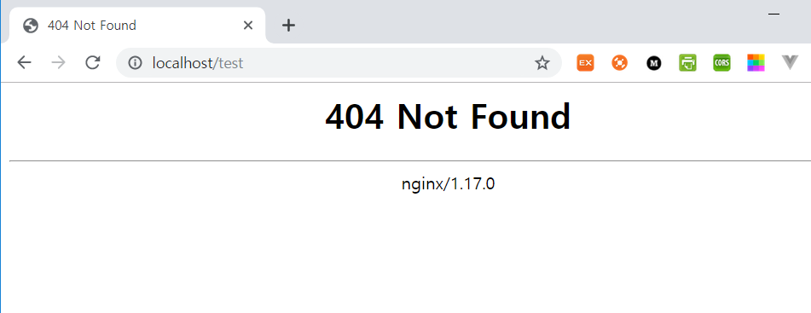
Page Not Found
실제 서비스의 경우 사용자가 예상하지 못한 주소 값을 입력하는 경우가 발생 합니다.
이럴 때, 브라우저에서 제공하는 404 Not Found 페이지를 띄우면 일단 서버 응답을 기다리는 시간도 오래 걸릴 뿐더러, 결과 페이지가 서비스의 신뢰를 깨는 역할을 하게 됩니다!

Slide 72
Page Not Found
따라서 잘못 입력 된 주소에 대한 예외 처리가 필요합니다!
React-router-dom 모듈은 해당 부분에 있어서 * 라는 편리한 방법을 제공 합니다!
* 는 모든 주소 입력을 의미하며 아래와 같이 사용합니다!
<Route path="*" element={<NotFound />} />

Slide 73
function App() {
return (
<div className="App">
<Routes>
<Route path="/" element={<Header />} />
<Route path="profile" element={<Profile />} />
<Route path="board/" element={<Board />} />
<Route path="*" element={<NotFound />} />
</Routes>
</div>
);
}
export default App;
코드 처리 방향
Src/App.js

Slide 74
Page Not Found
React-router-dom 라우터도 백엔드 라우터와 마찬가지로 코드 선언 순서에 따라 처리가 됩니다!
위에서 주소 처리를 해도 일치가 되는 부분이 없으면 아래의 라우터로 내려오게 되는데 마지막 라우터에서 주소를 * 를 사용하여 처리 하면 일치가 안된 주소는 한꺼번에 처리가 가능합니다!
해당 라우터에서 <NotFound> 컴포넌트로 연결하여 모든 예외를 처리!

Slide 75
import Header from './Header'
export default function NotFound() {
return (
<>
<Header />
<h1>Page NotFound</h1>
</>
)
}
Src/component/NotFound.js

Slide 76
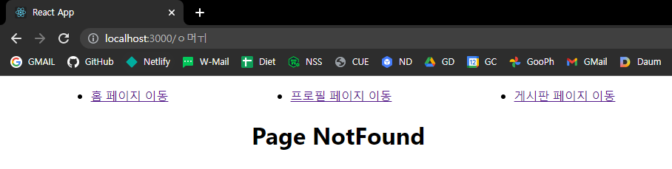

Slide 77
주소
Parameter 활용

Slide 78
주소의 Parameter 값 활용
백엔드에서 주소로 전달되는 Parameter 는 중요하게 사용이 됩니다!
물론 리액트 라우터에서도 두 가지 모두를 사용할 수 있습니다!
<Board> 컴포넌트에 2개의 게시글이 있다고 가정하여 parameter 를 활용하여 봅시다!

Slide 79
Board 컴포넌트 변경
<Board> 컴포넌트는 이제 2개의 게시글의 목록을 보여주고 해당 게시글로 이동하는 역할을 합니다!
import { Link, Route, Routes } from 'react-router-dom';
import Header from './Header'
export default function Board() {
return (
<>
<Header />
<h1>게시판 페이지 입니다</h1>
<Link to="1"><h2>게시글 1번 보여주기</h2></Link>
<Link to="2"><h2>게시글 2번 보여주기</h2></Link>
</>
)
}
Src/component/Board.js

Slide 80
주소 처리 방법, to??
어떤 주소는 / 로 시작하고 어떤 주소는 / 가 없이 시작하죠?
/ 로 시작
앱의 기본 주소인 Localhost:3000 뒤에 / 뒤의 주소가 이어짐
/profile → Localhost:3000/profile

Slide 81
주소 처리 방법, to??
/ 없이 시작
현재 라우팅 된 주소의 뒤에 해당 주소의 문자열이 추가 됨
현재 라우팅 주소가 locahost:3000/board 일 때
1 → locahost:3000/board/1

Slide 82
Route 에 Parameter 선언
App.js 에 선언 된 라우터 선언부에 Parameter 를 선언해 봅시다!
기존과 같은 방법으로 주소/:parameter 로 선언하면 됩니다!
<Routes>
<Route path="/" element={<Header />} />
<Route path="profile" element={<Profile />} />
<Route path="board" element={<Board />} />
<Route path="board/:boardID" element={<BoardDetail />} />
<Route path="*" element={<NotFound />} />
</Routes>
Src/App.js

Slide 83
BoardDetail 컴포넌트에서 parameter 받기
게시글 내용은 <BoardDetail> 컴포넌트에서 받으므로 해당 컴포넌트를 만들어 줍시다!
Parameter 로 전달 받은 값도 받아서 활용해 줍시다!
Parameter 는 useParams 로 받을 수 있으며, useParams 로 선언한 객체 변수에 담기게 됩니다
parameter 로 선언한 이름이 Key 로 설정 됩니다!

Slide 84
import { useParams } from "react-router-dom"
import Header from "./Header";
export default function BoardDetail() {
const params = useParams();
console.log(params);
return (
<>
<Header />
<h2>{params.boardID} 번 게시글 내용입니다!</h2>
</>
)
}
Src/component/BoardDetail.js

Slide 85
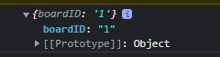
전달한 이름 그대로 객체의 Key 값이 배정
<Route path="board/:boardID" element={<BoardDetail />} />

Slide 86
구조 분해 할당 문법!? 가능!!
import { useParams } from "react-router-dom"
import Header from "./Header";
export default function BoardDetail() {
const { boardID } = useParams();
return (
<>
<Header />
<h2>{boardID} 번 게시글 내용입니다!</h2>
</>
)
}
Src/component/BoardDetail.js

Slide 87


Slide 88
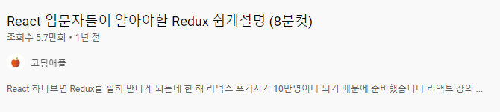

Slide 89


Slide 90


Slide 91


Slide 92


Slide 93

https://www.youtube.com/watch?v=QZcYz2NrDIs&t=212s

Slide 94
그래서 Redux 가 뭐죠?
Redux 는 상태 관리 라이브러리 입니다!
R로 시작해서 React 랑만 쓰는 것 같지만, 상태 관리가 필요한 다른 프레임 워크(Angular.js / Vue.js / 심지어 Jquery) 에서도 사용이 가능합니다!
물론 Redux 하나를 전체가 공유하는 것은 아니고 Redux 의 개념을 각각의 프레임 워크에 맞춘 라이브러리를 사용합니다
따라서, 우리가 쓰는 건 React-Redux 입니다!

Slide 95
그래서 Redux 가 뭐죠?
컴포넌트의 상태를 하나하나 Props 로 전달하면 너무 힘들기 때문에 이를 해결하고자 나온 라이브러리 입니다
컴포넌트의 상태를 각각 컴포넌트 별 State 에 따라 관리하는 것이 아닌 하나의 Store 라는 곳에서 관리 합니다!
따라서, 상태 변화 값을 중첩 된 컴포넌트 수 만큼 Props 로 전달하는 방식이 아니라 Store 에서 한번에 꺼내서 사용하는 편리함을 제공합니다!
물론 그 편리함을 쓰려면 어려움이 발생하죠 ㅎㅎㅎ ☺

Slide 96
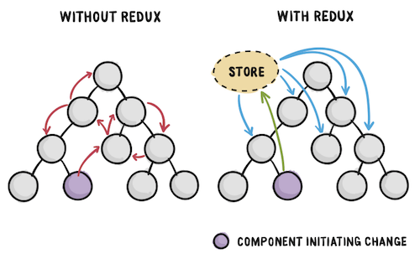

Slide 97
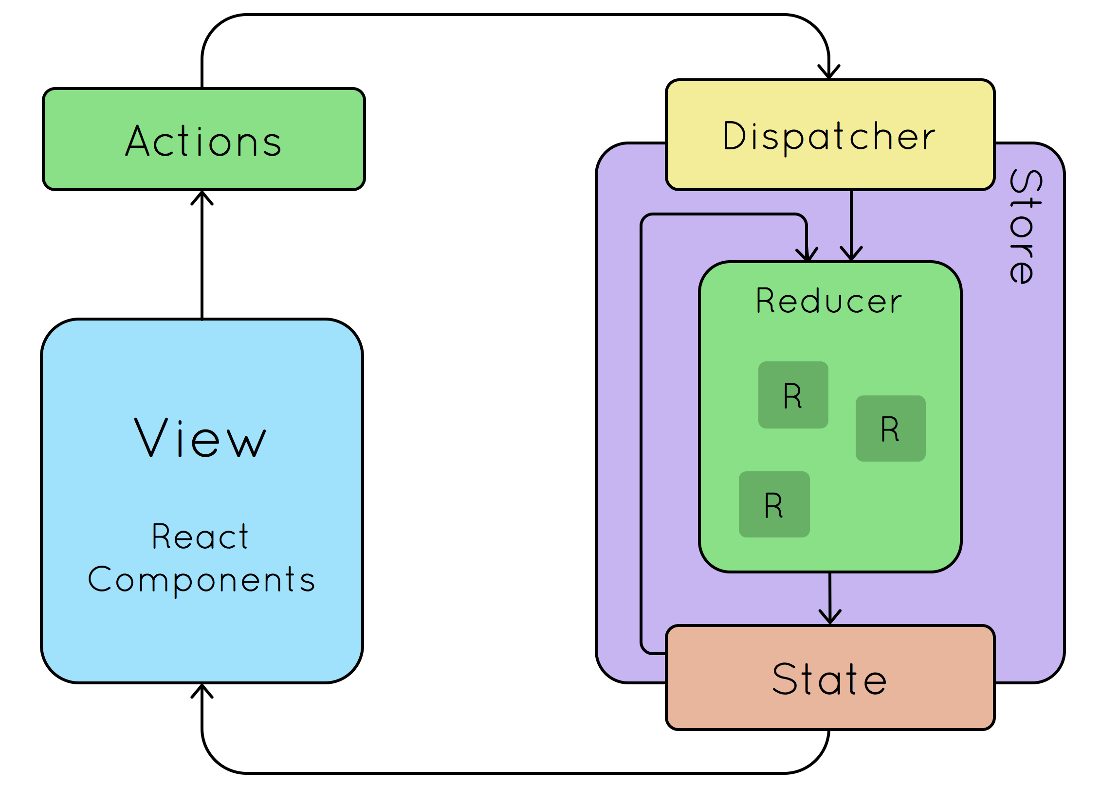
Redux 동작 순서

Slide 98
Redux 동작 순서
디스패치(Dispatch) 함수를 실행하면
액션(Action)이 발생합니다
이 액션을 리듀서(Reducer)가 받아서
상태(State)를 변경합니다
상태가 변경 되면 컴포넌트를 리렌더링 됩니다!

Slide 99


Slide 100
코딩 애플 코드로
하나하나 확인하기

Slide 101
Redux 기초 세팅!
Redux 를 위한 새로운 App 을 만듭시다!
Npx create-react-app redux-app
앱 생성 후, redux 관련 모듈을 설치 합시다!
Npm install redux
Npm install react-redux

Slide 102
Redux 기초 세팅!
라우팅 처리 하던 것처럼! Redux 적용을 위해서는 <Provider> 컴포넌트를 임포트하고 해당 컴포넌트로 <App> 컴포넌트를 감싸줘야만 합니다!
Index.js 에 가서 코드를 처리!

Slide 103
import { Provider } from 'react-redux';
const root = ReactDOM.createRoot(document.getElementById('root'));
root.render(
<>
<Provider>
<App />
</Provider>
</>
);
Src/index.js

Slide 104
Store

Slide 105
Store 만들기!
상태를 저장할 Store 부터 만들어 봅시다!

Slide 106
Store 만들기!
Redux 에서 createStore 를 임포트 한 뒤, store 를 만들어 줍니다
그리고 <Provider> 컴포넌트에게 상태 관리를 할 store 속성에 만들어진 store 를 부여해 줍니다!

Slide 107


Slide 108
import { createStore } from 'redux'; let store = createStore(reducer);
const root = ReactDOM.createRoot(document.getElementById('root'));
root.render(
<>
<Provider store={store}>
<App />
</Provider>
</>
);
Src/index.js

Slide 109
State &
Reducer

Slide 110
State 값 설정 및 Reducer 만들기!
상태 역할을 해줄 State 값 설정을 하고
State 값을 변경해 줄 Reducer 를 만들어 봅시다!

Slide 111
State 설정
State 는 하나의 변수 또는 객체를 사용하면 됩니다!
저희는 간단한 형태로 알아만 볼 것이기 때문에 변수 하나를 선언해서 사용해 봅시다!
const weight = 100;

Slide 112
Reducer 만들기!
실제적으로 State 값을 관리하는 Reducer 를 만들어 봅시다!
먼저 State 로 사용할 변수를 매개 변수로 전달해 주면 됩니다!
지금은 Reducer 에 상태 관리 기능(Action 에 따른 동작)을 제외하고 간단하게 State 를 전달하는 기능만 만들어 봅시다!

Slide 113
let weight = 100;
function reducer(state = weight) {
return state;
}
let store = createStore(reducer);
const root = ReactDOM.createRoot(document.getElementById("root"));
root.render(
<Provider store={store}>
<App />
</Provider>
);
reportWebVitals();
Src/index.js
아직은 Action 에 따라 상태 값을 변경하는 기능은 없고, index.js 에 저장 된 상태 값을 전역에 있는 컴포넌트에 전달하는 기능만을 수행 합니다!

Slide 114
Store 에 저장 된
값 받아오기!

Slide 115
Store 에 저장 된 값 받아오기!
App.js 내부의 컴포넌트에서 Store 에 저장 되어있던 State 값을 받아 옵시다!

Slide 116
Store 의 상태 값을 받아올 컴포넌트 작성!
Store 의 상태 값을 받아올 <Test> 컴포넌트를 작성해 봅시다!
Store 의 상태 값을 받아올 때에는 React-redux 모듈의 useSelector 를 사용하면 됩니다!

Slide 117
import React from 'react'
import { useSelector } from 'react-redux'
export default function Test() {
const weight = useSelector((state) => state);
return (
<>
<h1>당신의 몸무게는 {weight}</h1>
</>
)
}
Src/component/Test.js
weight 라는 변수에 Store 에 저장 되어있던 상태 값을 받고, 활용하면 됩니다!

Slide 118
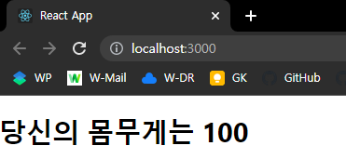

Slide 119
Action & Reducer

Slide 120
Action 설정과 Dispatch 로 Action 보내기
Store 의 State 값 변경을 위해서는 Action 을 설정
Action 을 Dispatch 를 사용해서 Reducer 에 전달
Reducer 가 State 를 변경

Slide 121

Action

Slide 122
Action & Reducer
Action 은 Reducer 에게 어떤 처리를 해야하는지 알려주는 역할을 합니다!
Action 은 객체 내부에 type 라는 키를 가지고 있으며, 해당 type 에는 리듀서에 전달할 액션을 “문자열“ 형태로 가지고 있습니다!
Action 은 매개변수로 Reducer 에게 전달이 되며, Reducer 는 Action 객체 내부의 type 키 값의 문자열을 읽어서 State 를 어떤 방식으로 처리할 지 결정 합니다!

Slide 123
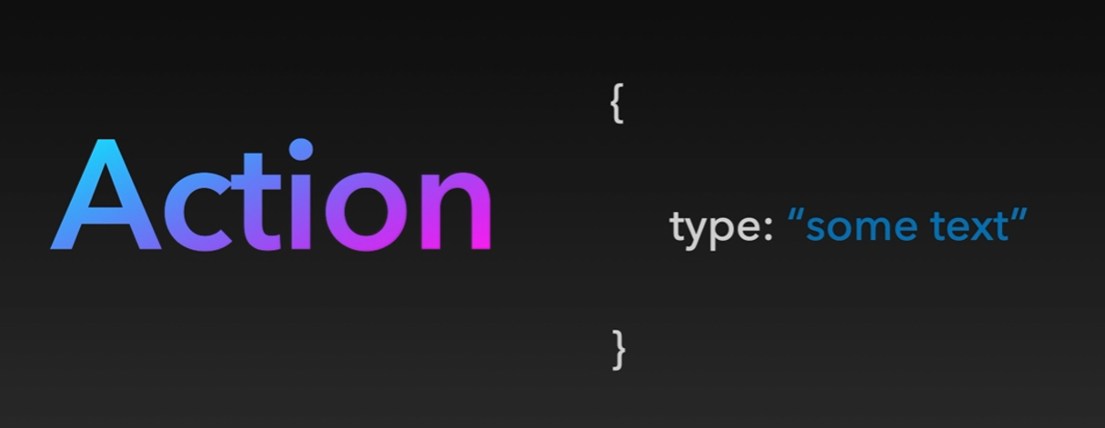

Slide 124
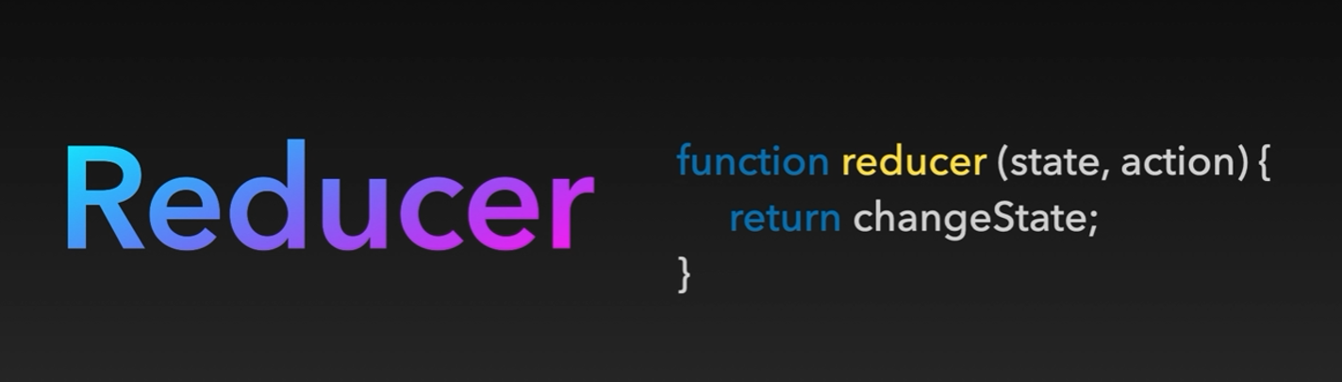

Slide 125
function reducer(state = weight, action) {
if (action.type === "증가") {
state++;
return state;
} else if (action.type === "감소") {
state--;
return state;
} else {
return state;
}
}
Src/index.js

Slide 126
Action & Dispatch
컴포넌트에 있는 Action 을 index.js 에 있는 reducer 에 까지 보내려면 React-redux 에 있는 useDispatch() 를 사용해야 합니다!
useDispatch() 를 하나의 변수에 담고 해당 변수를 통해 Action 의 값을 Reducer 로 전달해 주면 됩니다!
Dispatch 로 전달 된 Action 의 type 의 값에 따라 Reducer 는 State 값을 변경하고, 해당 State 값은 컴포넌트에 반영 됩니다!

Slide 127


Slide 128
import React from 'react'
import { useSelector, useDispatch } from 'react-redux'
export default function Test() {
const weight = useSelector((state) => state);
const dispatch = useDispatch();
return (
<>
<h1>당신의 몸무게는 {weight}</h1>
<button onClick={() => { dispatch({ type: "증가" }) }}>살 찌기</button>
<button onClick={() => { dispatch({ type: "감소" }) }}>살 빼기</button>
</>
)
}
Src/component/Test.js

Slide 129
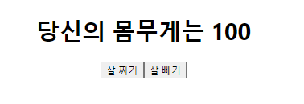
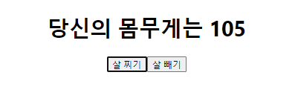
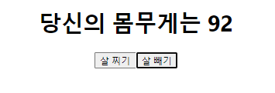

Slide 130
전체 코드

Slide 131
import { Provider } from 'react-redux';
import { createStore } from 'redux';
const weight = 100;
function reducer(state = weight, action) {
if (action.type === "증가") {
state++;
return state;
} else if (action.type === "감소") {
state--;
return state;
} else {
return state;
}
}
let store = createStore(reducer);
const root = ReactDOM.createRoot(document.getElementById('root'));
root.render(
<>
<Provider store={store}>
<App />
</Provider>
</>
);
Src/index.js

Slide 132
import React from 'react'
import { useSelector, useDispatch } from 'react-redux'
export default function Test() {
const weight = useSelector((state) => state);
const dispatch = useDispatch();
return (
<>
<h1>당신의 몸무게는 {weight}</h1>
<button onClick={() => { dispatch({ type: "증가" }) }}>살 찌기</button>
<button onClick={() => { dispatch({ type: "감소" }) }}>살 빼기</button>
</>
)
}
Src/component/Test.js

Slide 133


Slide 134

쌩 구현으로 간닷!

Slide 135
그래서 우리가
만들 것은!?

Slide 136


Slide 137
Todo 리스트 만들기!
정말 간단하게 만들 겁니다!
할 일 추가, 할 일 완료를 누르면 완료 목록으로 옮기는 기능 정도만 추가해 볼게요!

Slide 138
Store
폴더 생성

Slide 139
Store 폴더 생성
기능 이전에 저장할 근간부터 만들어야 겠죠?
Src 폴더 내부에 store 폴더를 만들어 주세요!
Store 전체를 총괄하는 모듈은 index.js 가 담당할 예정입니다!

Slide 140
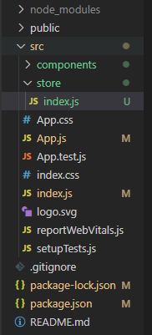

Slide 141

Store 모듈 분할
모든 컴포넌트에 대한 글로벌 상태 값을 하나의 파일에서 관리한다면?
해당 파일이 하는 일이 너무 많겠죠?
당연히 코드 확장성 및 관리에도 어려움이 생깁니다! → 각 기능별 Store 모듈을 분할 합니다!

Slide 142
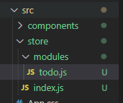
Store 모듈 분할
먼저 store 내부에 modules 폴더를 만들어 봅시다!
우리는 ToDo List 를 만들 것이므로 해당 리스트를 관리하는 모듈인 todo.js 모듈을 modules 폴더 내부에 만들어 줍시다!

Slide 143
초기 State 값
선언하기

Slide 144
최초의 State 값 설정
컴포넌트가 최초 렌더링 될 때 보여줘야할 최초의 State 값을 설정해 봅시다!
물론 DB 에서 데이터를 받아서 설정해 주는 방법이 맞지만, 이전 백엔드와 마찬가지로 편의를 위해서 변수로 설정해 봅시다!

Slide 145
최초의 State 값 설정
Todo List 이므로 객체가 담긴 배열 형태로 선언할 예정입니다!
List 객체에는 아래의 값이 구성 될 예정입니다!
id: 고유 id 값
text: 할 일 내용
done: 완료 여부

Slide 146
// 초기 상태 설정
const initState = {
list: [
{
id: 0,
text: '리액트 공부하기',
done: false,
},
{
id: 1,
text: '척추의 요정이 말합니다! 척추 펴기!',
done: false,
},
{
id: 2,
text: '취업 하기',
done: false,
},
],
};
Src/store/modules/todo.js

Slide 147
Reducer 로
값 리턴 시키기!

Slide 148
Reducer 를 통해 State 전달!
설정한 State 값을 외부에서 접근 하기 위해서는 Reducer 를 통해 값을 return 시켜줘야 합니다!
설정한 State 값을 바로 return 시켜주는 간단한 Reducer 를 작성해 봅시다!

Slide 149
export default function todo(state = initState, action) {
return state;
}
Src/store/modules/todo.js
원래는 전달 된 2번째 매개 변수인 action 의 type 에 따라 다른 동작을 수행하는 것이 진짜 Reducer 입니다.
지금은 초기 State 값을 외부로 전달하는 목적만 달성하면 되므로 state 매개 변수에 initState 값을 넣어서 바로 return 시켜 주면 됩니다!

Slide 150
Store
통합 관리

Slide 151
Store 통합 관리!
Store 는 모듈 별로 관리하고, 모듈 들은 Store 폴더의 index.js 에 의해서 통합 관리 됩니다!
Store 폴더의 Index.js 파일에 가서 모듈 들을 통합 관리 해봅시다!
먼저 초기 값을 선언한 todo.js 를 import 해서 todo.js 의 reducer 를 불러오고(export default 로 설정 하였음) redux 의 combineReducer 를 이용하여 todo.js 의 reducer 를 하나로 합쳐서 다시 내보내 줍시다!

Slide 152
// 통합 관리 파일
import { combineReducers } from 'redux';
import todo from './modules/todo';
export default combineReducers({
todo,
});
Src/store/index.js
각각의 Reducer 들을 합쳐주는 combineReducer 를 이용해서 각각의 store 모듈에서 export 된 reducer 를 합쳐 줍시다!
그리고 다시 합쳐진 reducer 를 export default 로 내보내 줍시다!

Slide 153
Redux 기초 세팅
및 Store 연결

Slide 154
Redux 기초 세팅!
라우팅 처리 하던 것처럼! Redux 적용을 위해서는 <Provider> 컴포넌트를 임포트하고 해당 컴포넌트로 <App> 컴포넌트를 감싸줘야만 합니다!
Src 폴더의 최상위 Index.js 에 가서 코드를 처리!(Store 의 index.js X)
combineReducer 를 통해 하나로 합쳐서 내보낸 Reducer 는 rootReducer 라는 값으로 받아 줍시다!

Slide 155
import { createStore } from 'redux’;
import { Provider } from 'react-redux';
import rootReducer from './store’;
const store = createStore(rootReducer);
const root = ReactDOM.createRoot(document.getElementById('root'));
root.render(
<>
<Provider store={store}>
<App />
</Provider>
</>
);
Src/index.js

Slide 156
TodoList
컴포넌트 작성

Slide 157
Todo List 의 기본이 될 컴포넌트 만들기!
할 일 목록을 보여주고, 추가하는 기능을 가지는 → <TodoList> 컴포넌트
완료된 목록을 보여주는 → <DoneList> 컴포넌트
위의 두 컴포넌트를 “포함” 하여 전체 앱을 그려주는 <ListContainer> 컴포넌트를 제작해 봅시다!

Slide 158
TodoList
컴포넌트

Slide 159
<TodoList> 컴포넌트
할 일을 추가하는 Input 요소와, 추가 버튼 요소를 만들어 줍시다!
할 일 목록을 redux 를 통해 Store 에서 받아온 다음, 해당 목록을 <ul> 태그의 <li> 요소로 그려 줍시다!

Slide 160
import { useRef } from 'react';
import { useSelector } from 'react-redux';
export default function TodoList() {
const list = useSelector((state) => state.todo.list);
const inputRef = useRef();
return (
<section>
<h1>할일 목록</h1>
<div>
<input type="text" ref={inputRef} />
<button>추가</button>
</div>
<ul>
{list.map((el) => {
return <li key={el.id}>{el.text}</li>;
})}
</ul>
</section>
);
}
Src/component/TodoList.jsx

Slide 161
DoneList
컴포넌트

Slide 162
<DoneList> 컴포넌트
List 는 일단 useSelector 를 이용해서 state 값을 받아 옵시다!
완료된 List 를 받으면, 해당 List 를 ul 요소로 그려주면 도비니다!
<TodoList> 에서 인풋 입력을 뺀 상태로 비슷하게 구현하면 됩니다!

Slide 163
import { useSelector } from "react-redux";
export default function DoneList() {
const list = useSelector((state) => state.todo.list);
return (
<section>
<h1>완료된 목록</h1>
<ul>
{list.map((el) => {
return (
<li key={el.id}>
{el.text}
<button>완료</button>
</li>
);
})}
</ul>
</section>
);
}
Src/component/DoneList.jsx

Slide 164
ListContainer
컴포넌트

Slide 165
<ListContainer> 컴포넌트
<ListContainer> 컴포넌트는 <TodoList> 와 <DoneList> 를 순서대로 포함만 하면 되므로, 각각 컴포넌트를 Import 한 다음 자식 요소로 만들어 줍니다!

Slide 166
import TodoList from './TodoList';
import DoneList from './DoneList';
export default function ListContainer() {
return (
<>
<TodoList />
<DoneList />
</>
);
}
Src/component/ListContainer.jsx

Slide 167
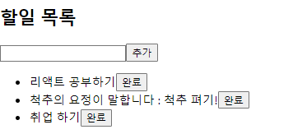

Slide 168
Redux 를 위한
편의 도구

Slide 169
편의 도구가 왜 필요하죠?
Redux 에 저장 된 Store 의 값은 src 폴더의 index.js 파일에서 getState() 메소드를 이용하여 확인을 합니다!
지금은 간단한 Todo List 이기 때문에 하나의 값 만을 처리하고 있지만 프로젝트가 커지게 되면 다양한 전역 상태 값을 redux 로 관리 해야 합니다.
그럴때 마다 redux 의 모든 값을 하나하나 console.log 로 찍어가면서 확인하기는 매우 귀찮기 때문에 사용합니다!

Slide 170
import { createStore } from 'redux';
import rootReducer from './store';
import { Provider } from 'react-redux'; const store = createStore(rootReducer);
console.log(store.getState());
const root = ReactDOM.createRoot(document.getElementById('root'));
root.render(
<>
<Provider store={store}>
<App />
</Provider>
</>
);
Src/index.js

Slide 171
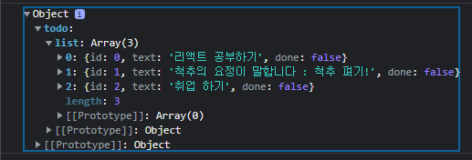

Slide 172
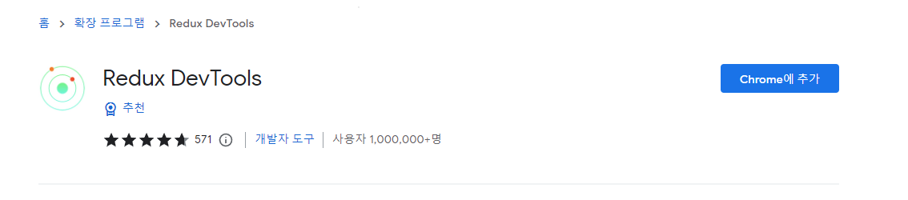
https://chrome.google.com/webstore/detail/redux-devtools/lmhkpmbekcpmknklioeibfkpmmfibljd?hl=ko

Slide 173
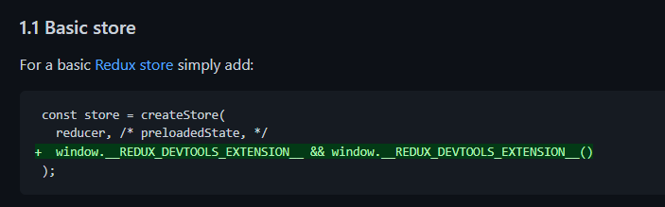
사용법!
https://github.com/reduxjs/redux-devtools/tree/main/extension#installation

Slide 174
사용법!
redux store 를 만들 때, 약속 된 코드를 삽입해 주면 됩니다!
const reduxDevTool =
window.__REDUX_DEVTOOLS_EXTENSION__ && window.__REDUX_DEVTOOLS_EXTENSION__();
const store = createStore(rootReducer, reduxDevTool);
Src/index.js

Slide 175
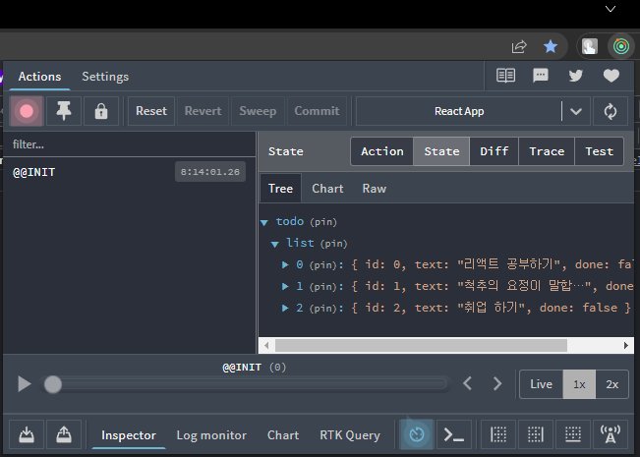

Slide 176
Action 타입
설정

Slide 177
Action 타입 정의하기
Action 타입은 “문자열”로 보통 정의합니다!
Todo 리스트에 필요한 생성, 완료 액션을 정의합시다!
// 액션 타입 정의하기
const CREATE = "todo/CREATE";
const DONE = "todo/DONE";
Src/store/modules/todo.js

Slide 178
Action 타입 정의하기
앞에 todo/ 는 왜 붙이는 건가요?
이 것은 잘못 된 사용을 막기 위한 하나의 방법입니다!
모듈이 달라도 Action 타입으로 CREATE, DELETE, DONE 같은 변수명은 상당히 많이 사용이 됩니다.
그럴 때 잘못 된 모듈 Import 로 인해, 다른 Reducer 의 기능이 호출되면 문제가 발생합니다

Slide 179
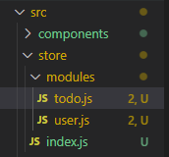
Action 타입 정의하기
이럴 때 Action 타입 앞에 지금 이 액션의 타입이 어떤 모듈의 타입인지를 알려주는 문자열을 추가하여 위와 같은 문제가 발생하는 것을 막아 줍니다!
// 액션 타입 정의하기
const CREATE = "todo/CREATE";
const DONE = "todo/DONE";
// 액션 타입 정의하기
const CREATE = "user/CREATE";
const DONE = "user/DONE";

Slide 180
Action 생성 함수
작성

Slide 181
Action 생성 함수 작성
외부 컴포넌트에서 Action 을 만들어주는 함수부터 작성을 해봅시다!
Action 생성 함수는 type 정보와 전달해야 할 정보를 payload 객체에 담아서 Dispatch 를 통해 전달 합니다!
결과적으로 Reducer 가 Action 함수에 들어있는 type 을 확인해서 어떤 행동을 할지 정하고, payload 에 있는 데이터를 받아서 처리 합니다!

Slide 182
Action 생성 함수 작성 - Create
새로운 할 일 목록을 만드는 create 함수부터 작성해 봅시다!
먼저 Action type 설정 부터 CREATE 로 해줍니다!
그리고 전달 해야할 정보는 payload 라는 매개 변수에 담아서 전달 합니다!

Slide 183
// 액션 생성 함수 작성
export function create(payload) {
return {
type: CREATE,
payload,
};
}
Src/store/modules/todo.js

Slide 184
Action 생성 함수 작성 - Done
할 일을 완료하는 역할을 하는 Done 함수도 작성해 봅시다!
먼저 Action type 설정 부터 DONE 으로 해줍니다!
이번에는 새로운 정보를 전달 할 필요가 없이 어떤 목록이 완료 되었는지만 알면 되기 때문에 id 값만 전달 하면 됩니다!

Slide 185
export function done(id) {
return {
type: DONE,
id,
};
}
Src/store/modules/todo.js

Slide 186
// 액션 타입 정의하기
const CREATE = 'todo/CREATE';
const DONE = 'todo/DONE';
// 액션 생성 함수 작성
export function create(payload) {
return {
type: CREATE,
payload,
};
}
export function done(id) {
return {
type: DONE,
id,
};
}
외부에서 직접 요청하지 않고
Todo.js 의 함수를 import 해서
사용하는 이유는
이렇게 type 값 등을 외부에서는
알 수가 없기 때문에
약속 된 함수만 사용하여
접근하는 것이 편하기 때문입니다!
Src/store/modules/todo.js
전체 코드

Slide 187
Reducer
구조 구현

Slide 188
Action Type 에 따라 작동하는 Reducer
이제는 Action Type 에 따라 작동하는 Reducer 를 구현해 봅시다!
먼저, switch 문을 이용해서 action type 에 따라서 각각의 역할을 한 뒤 값을 return 하는 구조로 만들어 주시면 됩니다!

Slide 189
// 리듀서 설정(실제 작업은 이친구가 합니다!)
export default function todo(state = initState, action) {
switch (action.type) {
case CREATE:
return console.log('CREATE 호출');
case DONE:
return console.log('DONE 호출');
default:
return state;
}
}
Src/store/modules/todo.js

Slide 190
Dispatch 로
Action 함수 전달

Slide 191
Dispatch 로 Action 함수 전달
그럼 이번에는 컴포넌트에서 Dispatch 로 정의한 Action 함수를 Reducer 에 전달하여 정상적으로 호출이 되는지 확인해 봅시다!
Dispatch 활용을 위해 useDispatch 를 dispatch 변수에 넣어주기!
Src/store/modules/todo.js 에서 create, done 함수 불러오기!
Dispatch 의 인자로 create, done 함수를 전달하여 호출 상태 확인!

Slide 192
import { useRef } from 'react';
import { useDispatch, useSelector } from 'react-redux';
import { create, done } from './../store/modules/todo';
export default function TodoList() {
const list = useSelector((state) => state.todo.list);
const inputRef = useRef();
const dispatch = useDispatch();
return (
<section>
<h1>할일 목록</h1>
<div>
<input type="text" ref={inputRef} />
<button
onClick={() => {
dispatch(create(''));
}}
>
추가
</button>
</div>
<ul>
{list.map((el) => {
return <li key={el.id}>{el.text}</li>;
})}
</ul>
</section>
);
}
Src/component/TodoList.jsx

Slide 193
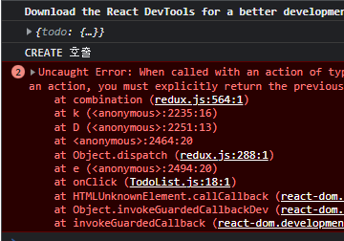
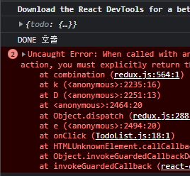

Slide 194
Reducer
CREATE 구현

Slide 195
Reducer 의 CREATE 동작 구현
이제 들어온 Action Type 에 따른 reducer 의 실제 동작을 구현해 봅시다!
먼저 CREATE 부터 구현을 해봅시다!
혹시 모를 다른 초기 값이 있을지 모르므로 state 를 전개 연산자로 먼저 리턴해 줍니다.
List 의 경우는 새롭게 입력 받은 값을 list 의 배열에 넣어 주면 됩니다!

Slide 196
export default function todo(state = initState, action) {
switch (action.type) {
case CREATE:
return {
...state,
list: state.list.concat({
id: action.payload.id,
text: action.payload.text,
done: false,
}),
nextID: action.payload.id + 1,
};
case DONE:
return {
...state,
};
default:
return state;
}
}
Push 말고 Concat 을 사용하는 이유는?
지금은 list 라는 배열에 변경 된 값을 리턴해 줘야 하는 상황입니다!
Push 는 배열에 값을 추가하고 배열의 길이를 리턴해 주고, concat 은 값이 추가된 배열을 리턴해 줍니다!
따라서 push 를 쓰면 list 에는 숫자 값만 들어가므로 문제가 생깁니다!
Src/store/modules/todo.js

Slide 197
Dispatch 로
CREATE 호출

Slide 198
CREATE 호출
이번에는 CREATE 의 함수에 제대로 된 인자를 전달하여 정상적으로 기능이 작동하도록 해봅시다!
리듀서에서 할 일 목록 추가로 필요한 정보는 id 값과 새롭게 추가될 할 일의 text 값이 필요합니다 → 두 데이터를 객체에 담아서 인자로 전달해 봅시다!

Slide 199
import { useRef } from "react";
import { useDispatch, useSelector } from "react-redux";
import { create, done } from './../store/modules/todo';
export default function TodoList() {
const list = useSelector((state) => state.todo.list);
const inputRef = useRef();
const dispatch = useDispatch();
return (
<section>
<h1>할일 목록</h1>
<div>
<input type="text" ref={inputRef} />
<button
onClick={() => {
dispatch(create({ id: list.length, text: inputRef.current.value }));
inputRef.current.value = "";
}}
>
추가
</button>
</div>
);
}
Src/component/TodoList.jsx

Slide 200
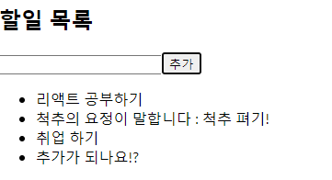

Slide 201
Reducer
DONE 구현

Slide 202
Reducer 의 DONE 동작 구현
동일하게 list 이외의 초기 state 값은 그대로 전달이 되어야 하므로 전개 연산자를 사용!
List 의 경우는 컴포넌트에서 전달 받은 id 값과 동일한 객체를 찾은 다음 해당 객체의 done 항목을 true 로 변경하면 됩니다!
이럴 때는 map() 을 쓰면 편합니다! map() 은 배열의 모든 값을 순회 하면서 배열의 값을 return 된 값으로 변경해 줍니다!

Slide 203
case DONE:
return {
...state,
list: state.list.map((el) => {
if (el.id === action.id) {
return {
...el,
done: true,
};
} else {
return el;
}
}),
};
default:
return state;
Src/store/modules/todo.js

Slide 204
// 액션 타입 정의하기
const CREATE = 'todo/CREATE';
const DONE = 'todo/DONE';
// 액션 생성 함수 작성
export function create(payload) {
return {
type: CREATE,
payload,
};
}
export function done(id) {
return {
type: DONE,
id,
};
}
// 초기 상태 설정
const initState = {
list: [
{
id: 0,
text: '리액트 공부하기',
done: false,
},
{
id: 1,
text: '척추의 요정이 말합니다 : 척추 펴기!',
done: false,
},
{
id: 2,
text: '취업 하기',
done: false,
},
],
};
// 리듀서 설정(실제 작업은 이친구가 합니다!)
export default function todo(state = initState, action) {
switch (action.type) {
case CREATE:
return {
...state,
list: state.list.concat({
id: action.payload.id,
text: action.payload.text,
done: false,
}),
nextID: action.payload.id + 1,
};
case DONE:
return {
...state,
list: state.list.map((el) => {
if (el.id === action.id) {
return {
...el,
done: true,
};
} else {
return el;
}
}),
};
default:
return state;
}
}
Src/store/modules/todo.js
전체 코드

Slide 205
Dispatch 로
DONE 호출

Slide 206
DONE 호출
이번에는 DONE 의 함수에 제대로 된 인자를 전달하여 정상적으로 기능이 작동하도록 해봅시다!
리듀서에서 완료 된 목록의 id 값만 받아서 해당 목록의 done 항목을 true 로 변경만 하면 됩니다!
Done 함수에 인자로 id 값을 전달해 봅시다!

Slide 207
<ul>
{list.map((el) => {
return (
<li key={el.id}>
{el.text}
<button
onClick={() => {
dispatch(done(el.id));
}}
>
완료
</button>
</li>
);
})}
</ul>
Src/component/TodoList.js

Slide 208
각각 컴포넌트에
Filter 걸기!

Slide 209
Filter 처리!
지금 <TodoList> 컴포넌트와 <DoneList> 컴포넌트는 동일한 List 를 출력하고 있습니다!
이제 done 의 값을 통해 필터링 하여 <TodoList> 에는 할 일 목록만, <DoneList> 에는 완료 된 목록만 남겨 봅시다!

Slide 210
TodoList 컴포넌트
<TodoList> 컴포넌트 List 의 항목 중에서 done 의 값이 false 인 친구들만 가져오면 됩니다!
배열의 filter 메소드는 조건식을 만족하는 배열만 남겨서 리턴해 주므로 해당 메소드를 사용 하면 됩니다!

Slide 211
export default function TodoList() {
const list = useSelector((state) => state.todo.list).filter(
(el) => el.done === false
);
Src/component/TodoList.jsx

Slide 212
DoneList 컴포넌트
<DoneList> 컴포넌트 List 의 항목 중에서 done 의 값이 true 인 친구들만 가져오면 됩니다!
export default function DoneList() {
const list = useSelector((state) => state.todo.list).filter(
(el) => el.done === true
);
Src/component/DoneList.js

Slide 213


Slide 214


Slide 215
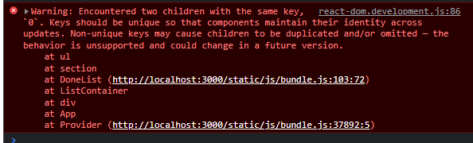
킹치만…
역시 테스트를 해보니 에러가 뜨네요!

Slide 216
원인은…
List 요소의 key 값은 고유해야 하지만 고유하지 않아서 생기는 문제 입니다!
TodoList 에서 할 일을 추가 할 때, Store 에서 받아온 list 의 length 값을 넘기고 있습니다 → 이미 완료를 몇 개 하면 list 의 길이가 짧아짐 → 새로 생성 되는 <li> 요소는 이전의 key 와 동일한 값을 가지게 됨 → 에러 발생!

Slide 217
해결책은…
할 일 목록의 id를 목록의 순번으로 부여를 하고 있으므로, 해당 순번도 store 에서 전역으로 관리하여 문제를 막아 봅시다!
이런 부분이 리얼 redux 실전 입니다! ☺

Slide 218
문제 해결하기!

Slide 219
ID 를 관리하기 위한 State 생성!
Store 의 todo 모듈에 ID 관리를 위한 값을 설정해 봅시다!
일단 초기 List 의 길이 값을 구하고, 해당 값을 다음에 생성 될 할 일 목록의 ID 값으로 넘겨주는 구조를 그려 봅시다!

Slide 220
const initState = {
// 초기 상태 설정
};
let counts = initState.list.length; initState['nextID'] = counts;
Src/store/modules/todo.js

Slide 221
CREATE 리듀서에 해당 내용 추가!
CREATE 액션이 호출 되면 nextID 의 값을 새로운 할 일 목록의 id 로 전달 되기 때문에, 그 다음에 CREATE 가 호출 되기 전에 nextID 값은 +1 상태가 되어야 합니다!
따라서, action 에서 받아온 id 값(이전 상태의 nextID 값)에 +1 을 해주면 됩니다!

Slide 222
export default function todo(state = initState, action) {
switch (action.type) {
case CREATE:
return {
...state,
list: state.list.concat({
id: action.payload.id,
text: action.payload.text,
done: false,
}),
nextID: action.payload.id + 1,
};

Slide 223
할 일 목록 추가 시
기능 수정

Slide 224
<TodoList> 컴포넌트 기능 수정
이제는 새롭게 만들어질 할 일 목록의 id 는 list.length 로 보내는 것이 아니라 Store 의 todo.js 모듈에서 받아오면 됩니다!
해당 값을 CREATE 액션 호출 시 전달해 주면, 리듀서에서 그 값을 받아 다음 할 일 목록의 id 값을 +1 시켜 주므로 논리적으로 문제 없이 구성이 가능합니다!

Slide 225
export default function TodoList() {
const list = useSelector((state) => state.todo.list).filter(
(el) => el.done === false
);
const nextID = useSelector((state) => state.todo.nextID);
const inputRef = useRef();
const dispatch = useDispatch();
return (
<section>
<h1>할일 목록</h1>
<div>
<input type="text" ref={inputRef} />
<button
onClick={() => {
dispatch(create({ id: nextID, text: inputRef.current.value }));
inputRef.current.value = '';
}}
>
추가
</button>
</div>

Slide 227


